Slide 1


Monopolyo :

Slide 2


Oligopolyo:
Monopsonyo:

Slide 3
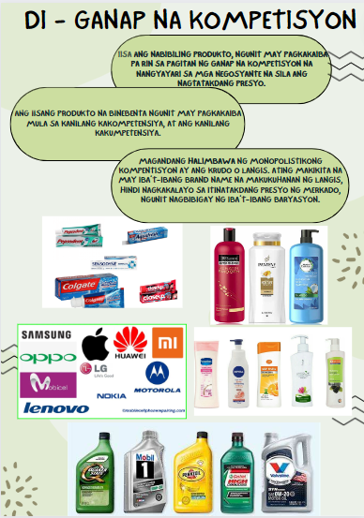
Monopolistikong Kompetisyon:

